Slide 1

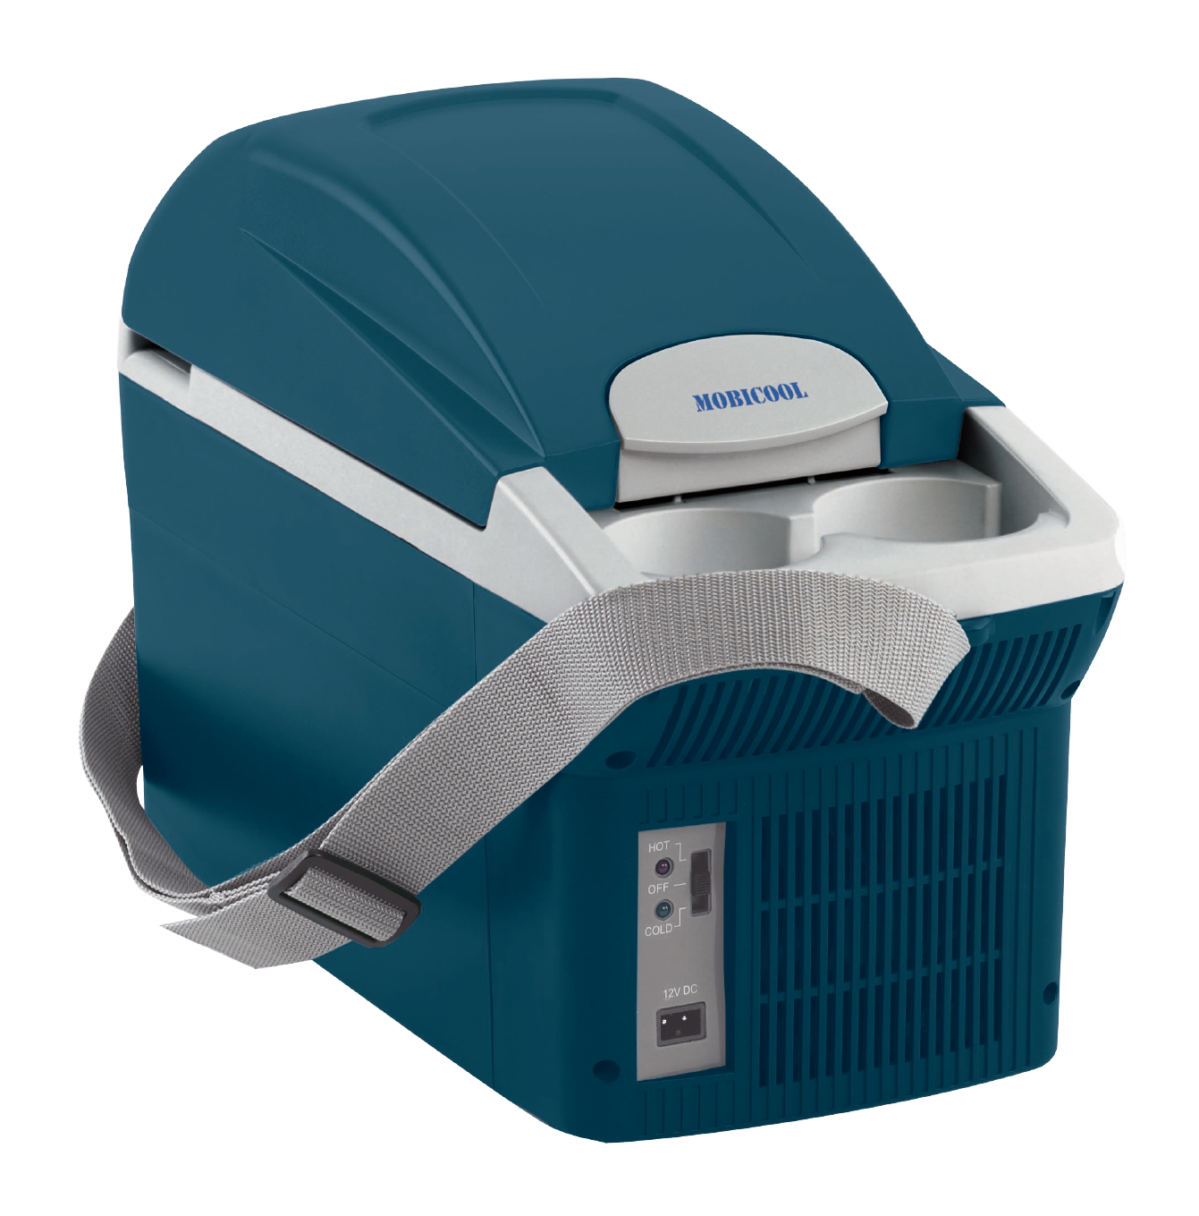
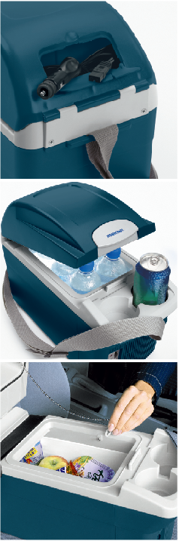
T08
车载冷热箱
市场参考价： 636.00
批发价：260.00
规格：12V DC 32W
容量：8L 3.2KG
产品尺寸：440×200×300mm
装箱明细：3pcs/箱
制冷、加热温度范围：
制冷最大可低于环境温度15℃，加热最高可至65℃
这款产品的设计灵感源自汽车扶手箱，功能多样，可作为舒适的扶手，让您倍感体贴关怀
它可用车上任何一条安全带固定，安全便携是您旅途中的首选和良友伴侣可调节肩带，方便您携带到任何地方
箱体内配小链条可防止箱盖打开时翻到可作为舒适的扶手
两个方便实用的饮料杯座

